Slide 1
NAŠA DOMAČA POKRAJINA
se imenuje
OBČINA DOMŽALE
ALI
BISTRIŠKA RAVAN

Slide 2
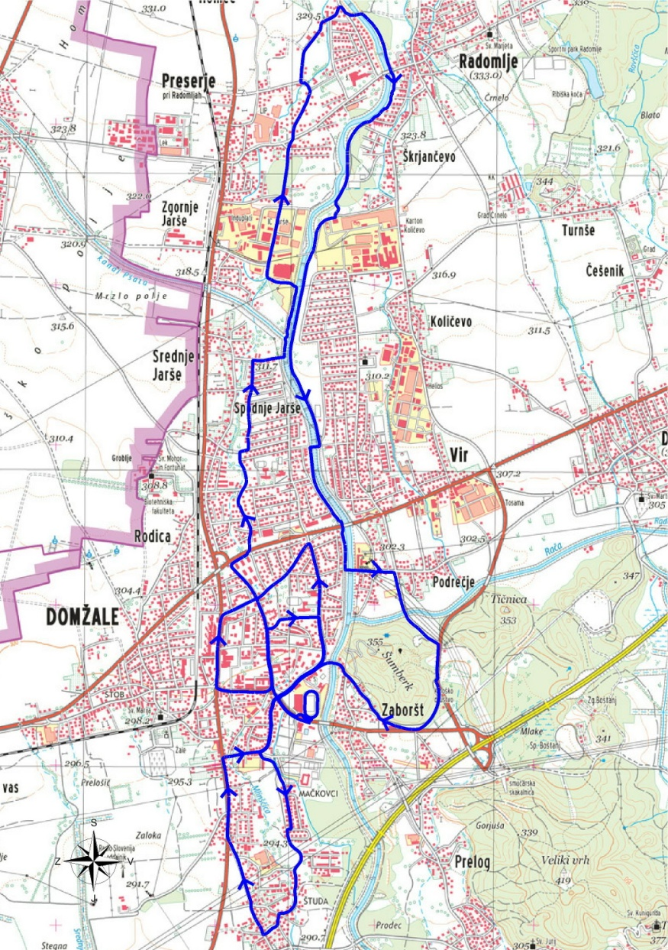
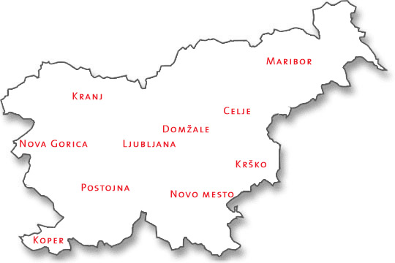
ZEMLJEVID
KAMNIK

Slide 3
BISTRIŠKA RAVAN
Na zemljevidu domače pokrajine se vidi, da
DOMŽALE z okoliškimi kraji
ležijo na ravnini ob reki KAMNIŠKI BISTRICI,
zato se naša domača pokrajina
imenuje tudi BISTRIŠKA RAVAN.

Slide 4
OBČINA DOMŽALE
ŠTEVILO PREBIVALCEV: okoli 35.000
ŽUPAN: TONI DRAGAR
OBČINSKA STAVBA ALI MESTNA HIŠA:
NEKDANJA SLAMNIKARSKA TOVARNA
VEČJA NASELJA: VIR, JARŠE, RODICA, GROBLJE, PRESERJE, RADOMLJE, ROVA, DOB, ŠKOCJAN, STUDENEC, GORJUŠA, KRTINA, IHAN, DRAGOMELJ

Slide 5
KRAJEVNE SKUPNOSTI
V OBČINI DOMŽALE JIH JE KAR 13, VENDAR MI PRIHAJAMO IZ:
TOMA BREJCA VIR
JARŠE - RODICA

Slide 6
DOMŽALSKI GRB IN ZASTAVA
TRIJE ZLATI ŽITNI KLASI SPLETENI V KITO simbolizirajo
SLAMNIKARSTVO

Slide 7
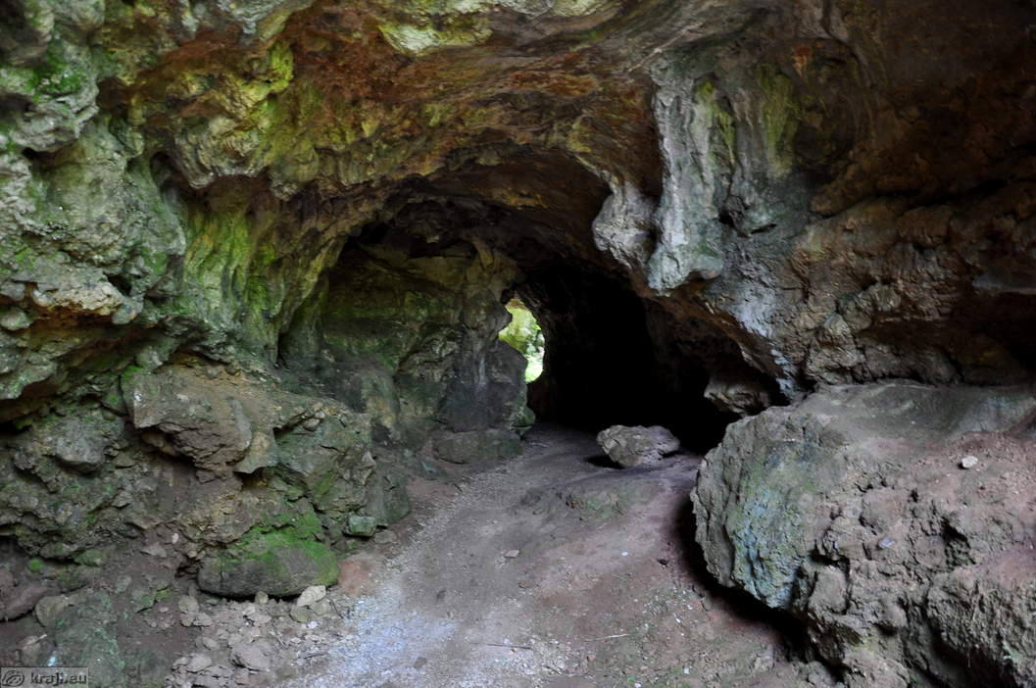
ZGODOVINA
POSELITEV DOMŽAL IN OKOLICE OD PRAZGODOVINE DO DANES
BABJA JAMA
– BIVALIŠČE LOVCA IZ LEDENE DOBE, PRED 15 000 LETI
- OSTANKI KURIŠČA, ZOBOVJA PRAŽIVALI IN KAMNITA REZILA

Slide 8
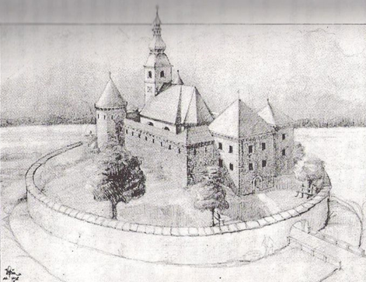
V ČASU RIMLJANOV - RIMSKA CESTA LJUBLJANA (EMONA) – CELJE (CELEIA)
PRVA OMEMBA DOMŽAL LETA 1220 – DUMSEL, DIMSALICZ, DOMBSCHAL
OD LETA 1558 - DAMSCHALE
PRVO SREDIŠČE – OKROG GRIČKA GORIČICA (DOMŽALSKA CERKEV)
V ČASU TURŠKIH VPADOV –TABORSKO OBZIDJE S ŠTIRIMI STOLPI

Slide 9
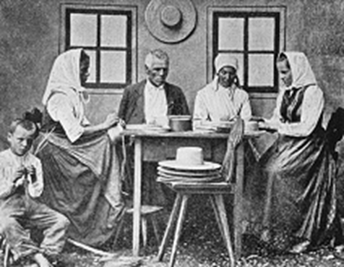
18. STOLETJE
CESTA DUNAJ – TRST
POŠTNI PROMET – MOST ČEZ KAMNIŠKO BISTRICO
RAZVOJ OBRTI – SLAMNIKARSTVO, PLETENJE KIT IN ŠIVANJE SLAMNIKOV

Slide 10
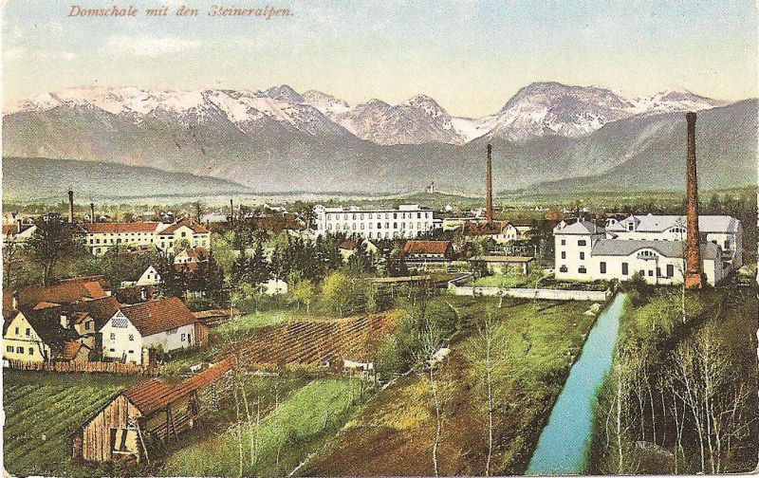
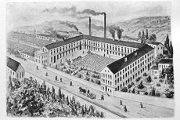
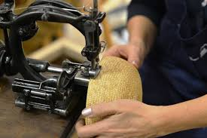
SLAMNIKARSTVO
ZLATA DOBA JE TRAJALA DOBRIH STO LET
OD 1790 DO KONCA 1. SVET. VOJNE

Slide 11
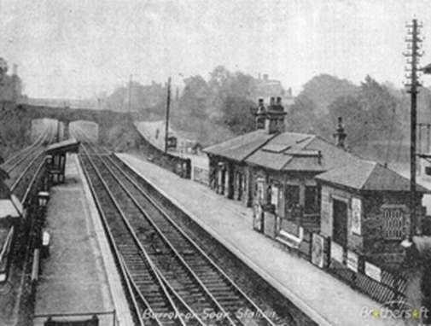
1891 - ŽELEZNIŠKA PROGA LJUBLJANA - KAMNIK

Slide 12
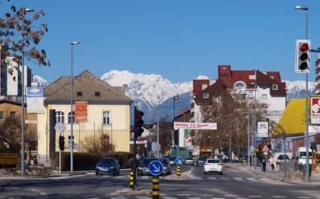
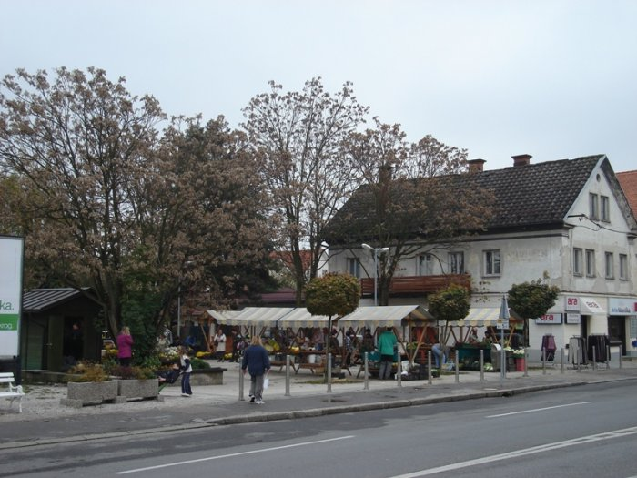
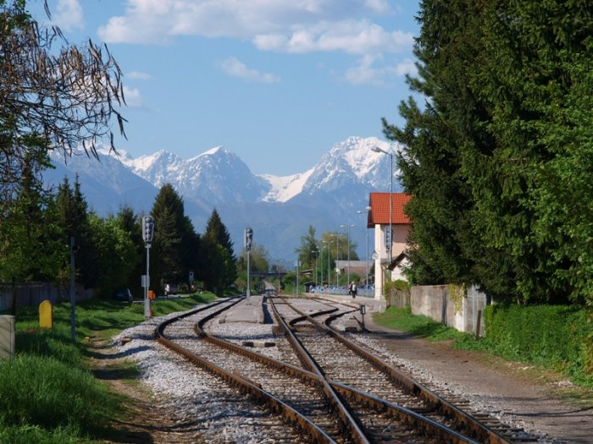
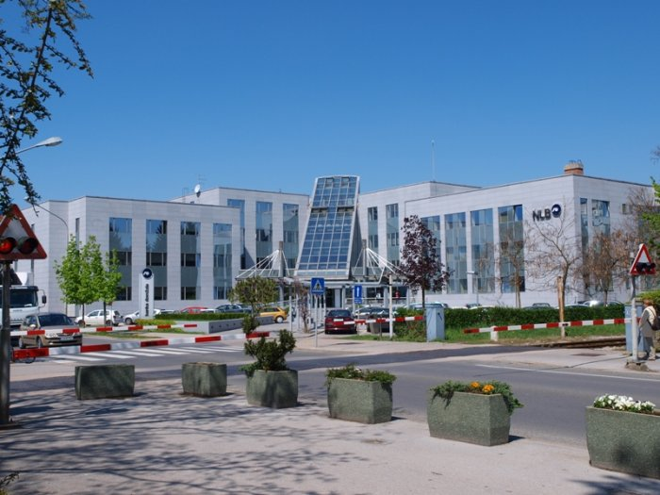
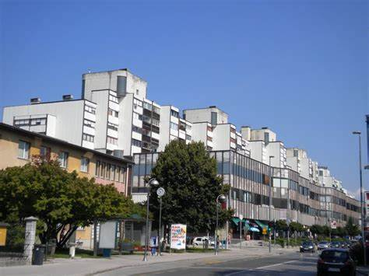
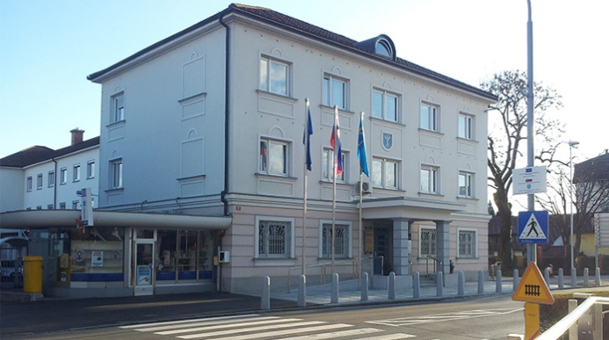
DOMŽALE – mestno središče
SREDIŠČE
TRŽNICA
ŽELEZNICA
OBČINSKA STAVBA ALI MESTNA HIŠA
S SLAMNIKARSKIM PARKOM
LJUBLJANSKA BANKA

Slide 13
DOMŽALE SO DANES PODJETNIŠKO MESTO, KJER SO PODJETJA, KI PONUJAJO RAZNE STORITVENE DEJAVNOSTI: FRIZERSKI IN DRUGI LEPOTILNI SALONI, RAZLIČNE TRGOVINE, AVTOSALONI, BANKE, LEKARNE, OPTIKE, ZDRAVSTVENI CENTRI, PLESKARJI, ZIDARJI,.. NEKDAJ PA SO BILE OBRTNIŠKO IN INDUSTRIJSKO MESTO, KI SE JE RAZVILO IZ PROPADLIH SLAMNIKARSKIH TOVARN.

Slide 14
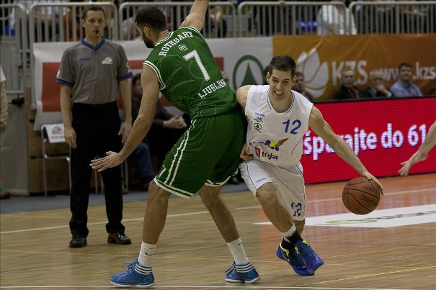
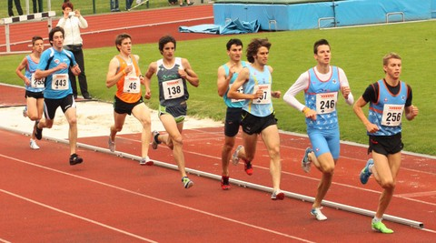
IN PREDVSEM ŠPORTNO MESTO

Slide 15
NARAVNA IN KULTURNA DEDIŠČINA

Slide 16
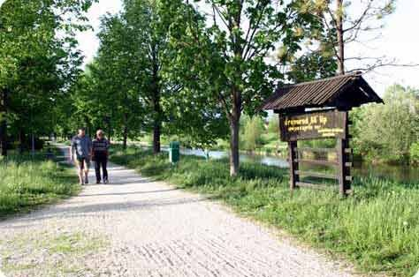
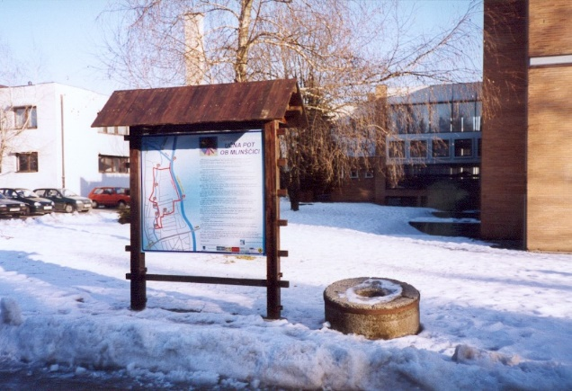
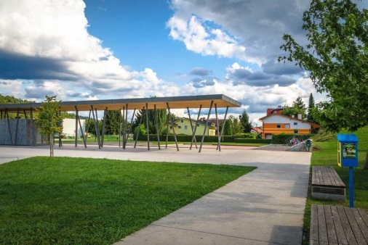
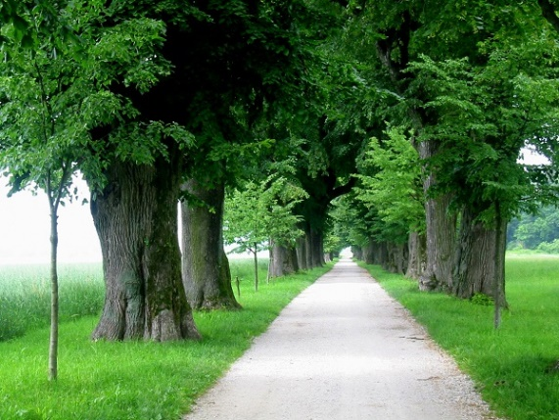
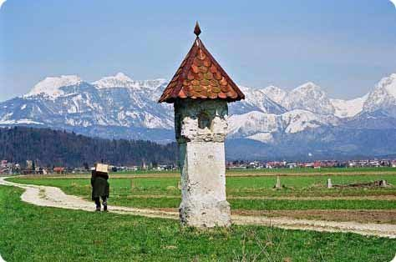
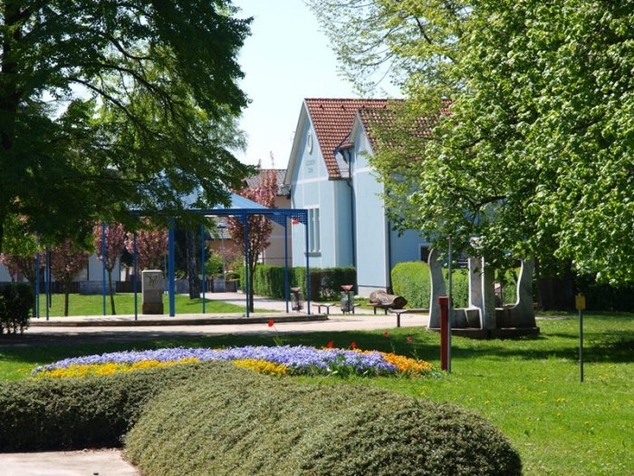
PARKI IN ZELENE POVRŠINE
SPREHAJALNE POTI
OB REKI KAMNIŠKI BISTICI
UČNA POT OB MLINŠČICI
ČEŠMINOV PARK
GROBELJSKI DREVORED IN MENGEŠKO POLJE S KUŽNIM ZNAMENJEM SLAMNIKARSKI PARK

Slide 17
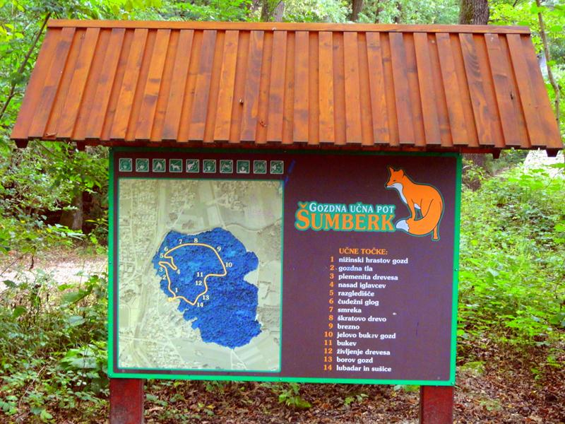
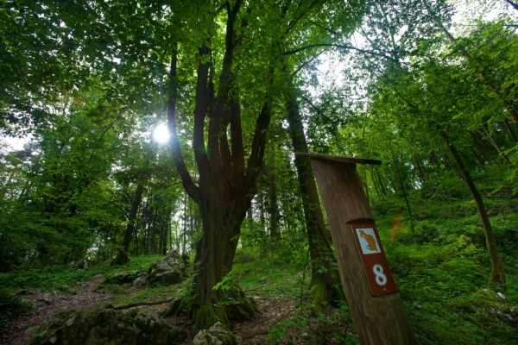
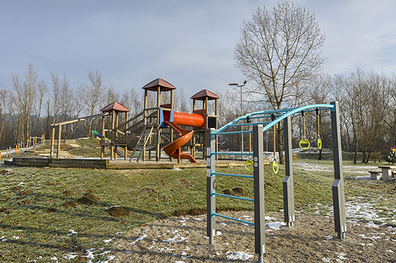
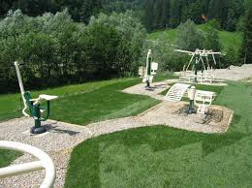
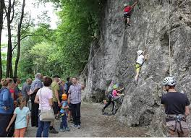
GOZDNA UČNA POT IN TRIM STEZA NA ŠUMBERKU
IGRIŠČA FITNES NA PROSTEM PLEZALNA STENA

Slide 18
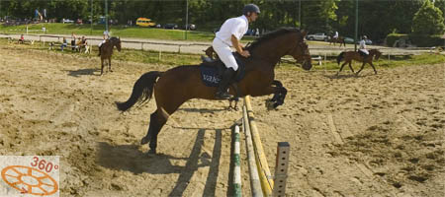
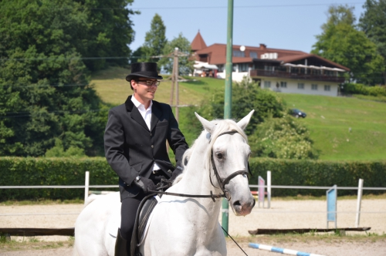
KONJENIŠKI CENTER NA KRUMPERKU
PRESKAKOVANJE OVIR
DRESURNO JAHANJE
ŠOLA JAHANJA IN REKREATIVNO JAHANJE

Slide 19
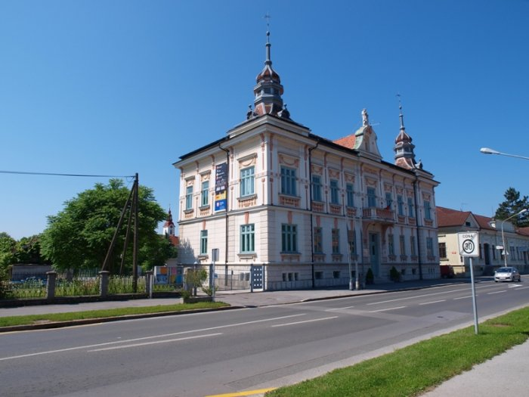
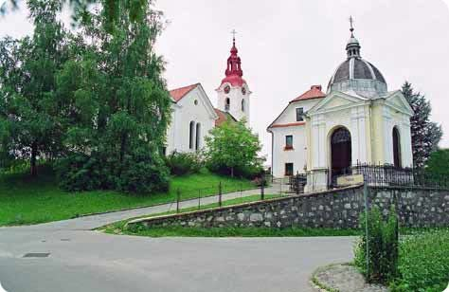
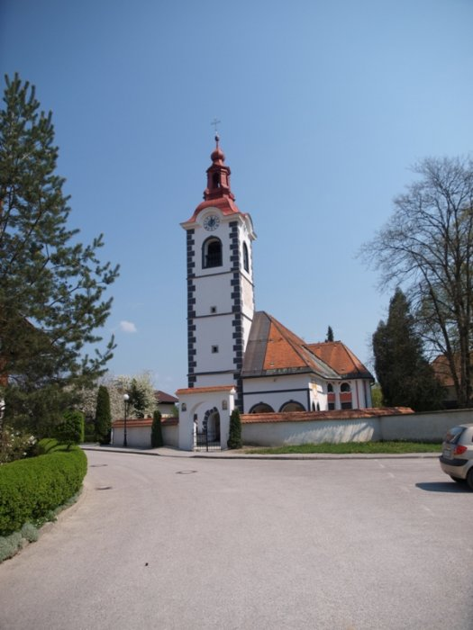
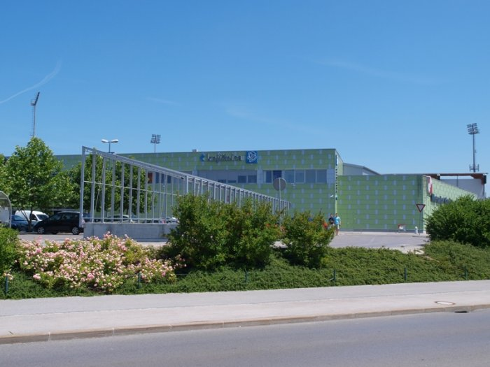
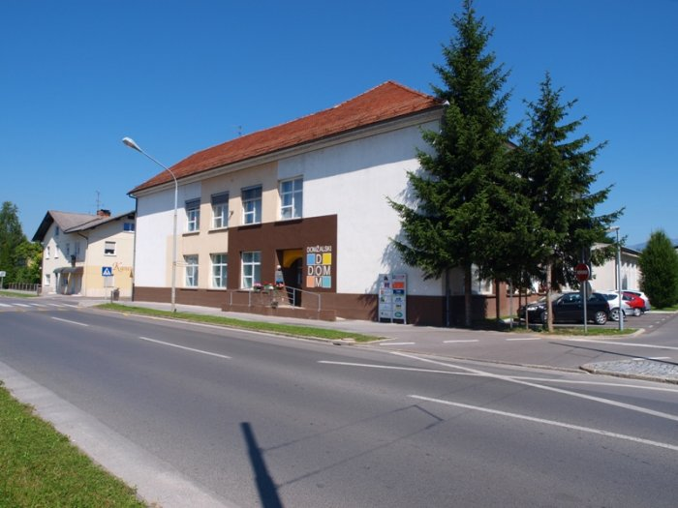
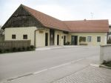
KULTURNE USTANOVE
KD FRANCA BERNIKA
KD FRANCA BERNIKA
DOMŽALSKA CERKEV
GROBELJSKA CERKEV - FRESKE
KNJIŽNICA DOMŽALE
CENTER ZA MLADE
MENAČNIKOVA DOMAČIJA

Slide 20
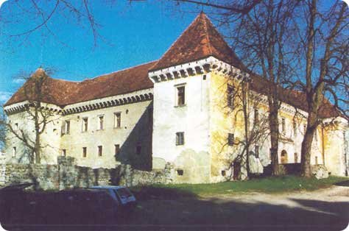
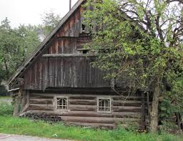
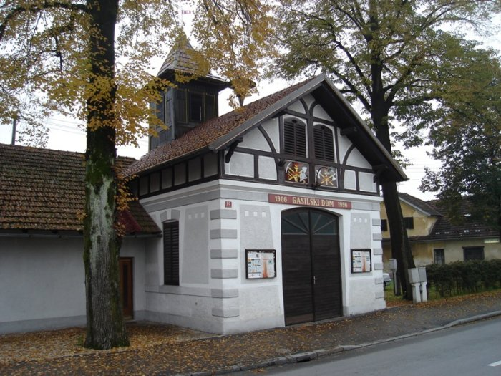
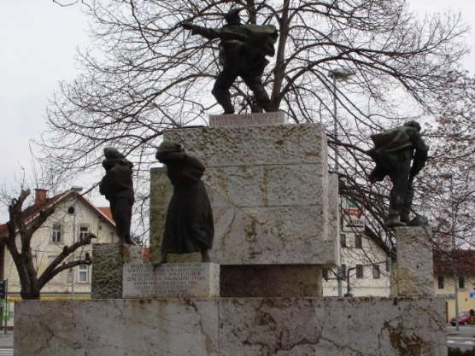
DRUGE ZNAMENITOSTI
GRAD KRUMPERK
KOFUTNIKOVA DOMAČIJA
SPOMENIK PADLIM BORCEM
STAR GASILSKI DOM

Slide 21
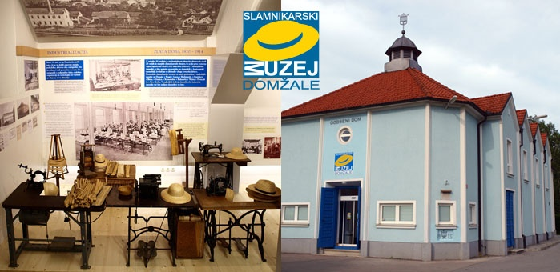
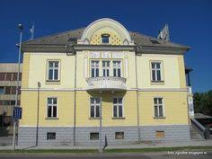
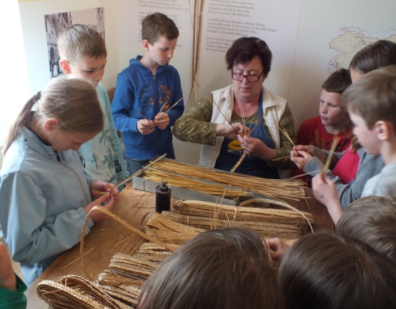
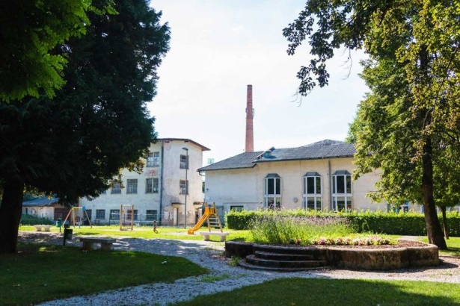
SLAMNIKARSTVO
SLAMNIKARSKI MUZEJ
SLAMNIKARSKA VILA
DIMNIK-OSTANEK
SLAMIKARSKIH TOVARN
UNIVERZALE-
ZADNJA SLAMNIKARSKA TOVARNA

Slide 22
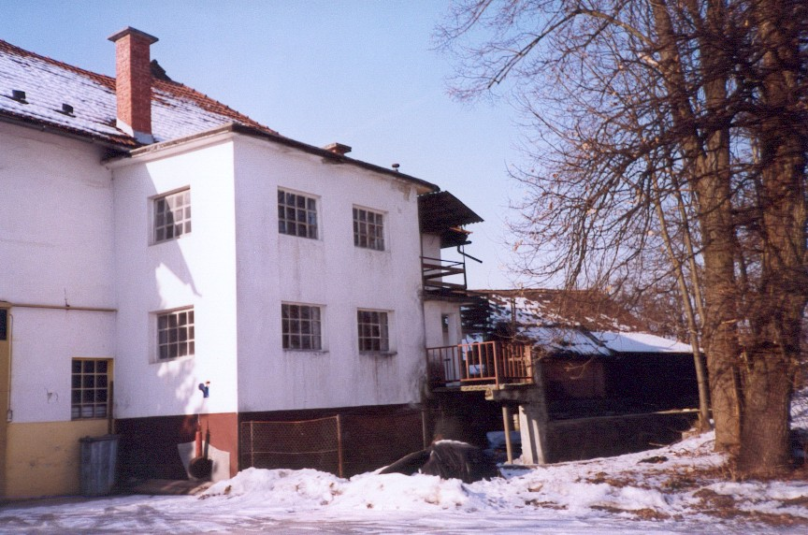
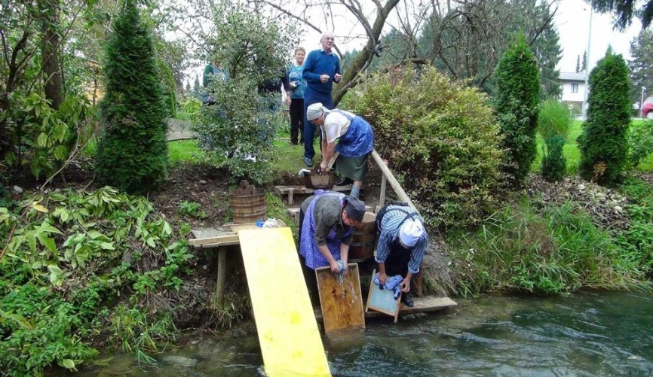
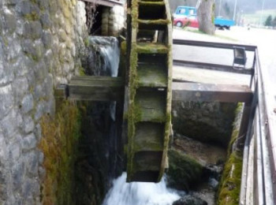
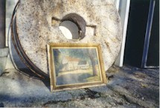
MLINI NA MLINŠČICI
SLABIČEV MLIN
PERIŠČE NA MLINŠČICI

Slide 23
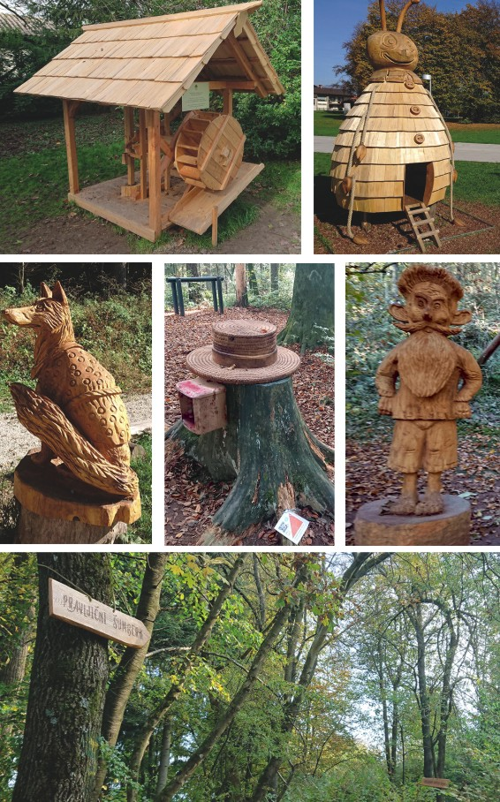
UČNE POTI
UČNA POT OB MLINŠČICI
UČNA POT BLATA MLAKE V RADOMLJAH
GOZDNA UČNA POT ŠUMBERK
PRAVLJIČNO DOŽIVLJAJSKA POT –
PRAVLJIČNI ŠUMBERK
ČEBELARSKA POT OB KAM. BISTRICI

Slide 24
POMEMBNEJŠI KRAJI
DOMŽALE: največje mesto v domači pokrajini ter
občinsko in poslovno središče, KD Franca Bernika,
mestna knjižnica, Menačenkova domačija, zdravstveni dom,
dom upokojencev, stavbe nekdanjih slamnikarskih tovarn,
gostilne Keber, Juvan, restavracija Park, hotel Krona,…
VIR-KOLIČEVO: tovarni Tosama in Helios, nakupovalna središča, OMV
bencinski servis, lekarna Vir, avtoservis in salon Veit.
RODICA - OŠ Rodica in OŠ Roje, nakupovalni center Breza,
JARŠE- pivnica Adam Ravbar, grobeljska cerkev in drevored,
GROBLJE: Biotehniška fakulteta, jarška šola, mlini na Mlinščici,
avtoservis in salon Lovše, mizarstvo Arnež in Kocijančič.
PRESERJE stari gostilni ŠPORN in KOVAČ, OŠ Preserje,
RADOMLJE: tovarna Lek, plesna šola MIKI, spomenik padlim borcem
DOB, STUDENEC: Močilnik-mestno smetišče in letno gledališče na Studencu.
KRUMPERK – GORJUŠA: grad Krumperk (vitez Adam Ravbar)
in konjeniški center, gostišče Jamarski dom z
z jamarsko zbirko kamnin, fosilov, kapnikov in jamskih živali,
Babja in Železna jama.

Slide 25
RELEFNE OBLIKE IN VODE
GRIČI: GORIČICA, HOMŠKI HRIB
HRIBI: ŠUMBERK, od daleč se vidita DOBENO,
GOBAVICA
GORE: od daleč se vidijo KAMNIŠKO-SAVINJSKE
in JULIJSKE Alpe
RAVNINA: MENGEŠKO POLJE, BISTRIŠKA RAVAN
VODE: KAMNIŠKA BISTRICA, MLINŠČICA, RAČA

Slide 26
OBČINA SKRBI ZA:
PITNO VODO IN KANALIZACIJO
ODVOZ SMETI
JAVNI PREVOZ
POPRAVILO IN VZDRŽEVANJE CEST
OSNOVNE ŠOLE, VRTCE, KNJIŽNICE, KULTURNE USTANOVE
ZDRAVSTVENE DOMOVE IN DOMOVE ZA STAROSTNIKE
PARKE, OTROŠKA IGRIŠČA, ŠPORTNE OBJEKTE,
SPREHAJALNE POTI,…

